Slide 1
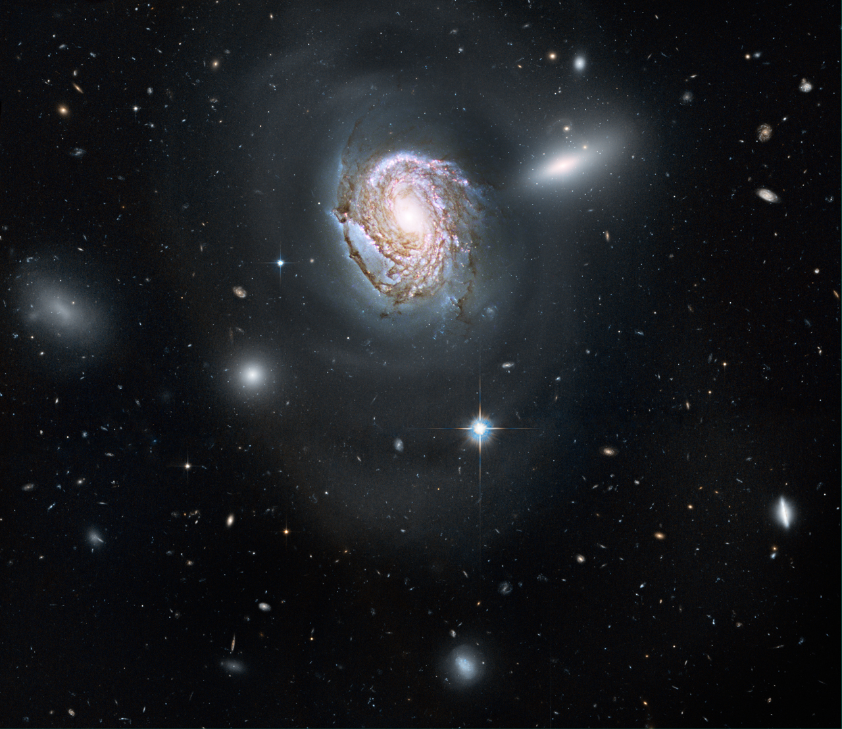
Descifrando el Universo
Diplomatura en Ciencia de Datos – FAMAC - UNC
Miembros del Grupo

Slide 2


Indice
Introducción: De que trata el dataset, objetivo
Que datos tenemos: Variables, distribución de clases.
Análisis, exploración y curación: Features que a priori no son informativas, variables que si son informativas para la clasificación, resultado.
Imágenes: descripción.

